Slide 2
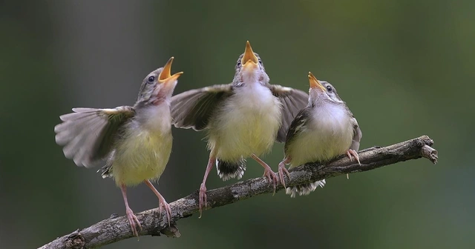
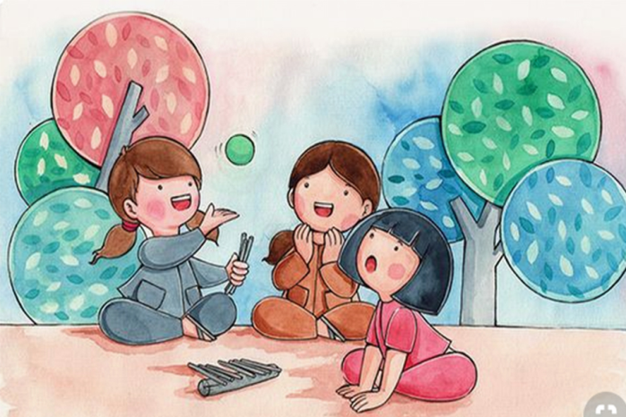

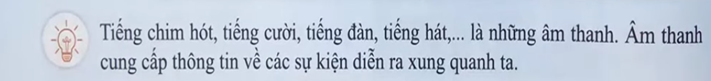
Vậy âm thanh truyền đi như thế nào?

Slide 3
CHỦ ĐỀ 5: ÂM THANH
BÀI 9: SỰ TRUYỀN ÂM.

Slide 4

NỘI DUNG CHÍNH CỦA BÀI HỌC
SỰ TRUYỀN ÂM TRONG KHÔNG KHÍ
SỰ TRUYỀN ÂM TRONG CHẤT RẮN VÀ CHẤT LỎNG

Slide 5
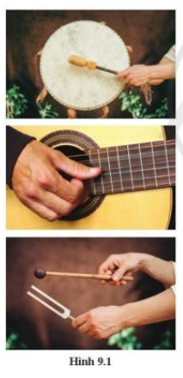
Điều gì xảy ra khi ta gõ trống, gảy đàn hay dùng búa cao su đập nhẹ vào 1 nhánh của âm thoa?
Người ở gần đó có thể nghe được âm do đàn, trống hay âm thoa phát ra.
NGUỒN ÂM
Vật phát ra âm gọi là nguồn âm.

Slide 6
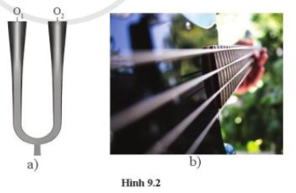
Nhánh âm thoa
Dây đàn
Khi phát ra âm, mặt trống, dây đàn, các nhánh âm thoa đều rung động
O₁, O₂ là vị trí đứng yên, là vị trí cân bằng. Khi rung động, nhánh âm thoa liên tục chuyển động qua lại hai bên vị trí cân bằng
→ DAO ĐỘNG
Dao động là sự rung động qua lại vị trí cân bằng.

Slide 7
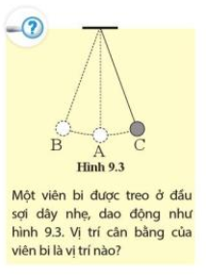
Vị trí cân bằng của viên bi là vị trí A vì A là vị trí đứng yên của con lắc, khi dao động con lắc liên tục chuyển động qua lại hai bên vị trí A.

Slide 8
2. Sự truyền âm trong không khí

Slide 9
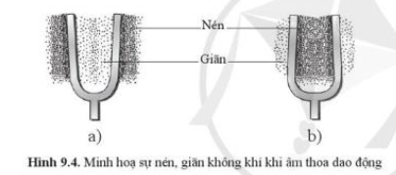
THẢO LUẬN (3’)
Khi âm thoa dao động, hai nhánh của âm thoa luân phiên cùng di chuyển lại gần và ra xa nhau. Hãy cho biết, các lớp không khí mặt trong và mặt ngoài âm thoa sẽ bị nén, giãn như thế nào?
- Khi di chuyển ra xa nhau, mỗi nhánh âm thoa đẩy lớp không khí ở mặt bên ngoài của chúng, làm cho lớp không khí đó bị nén; còn lớp không khí giữa 2 âm thoa bị giãn ra.
- Khi di chuyển lại gần nhau, hai nhánh âm thoa làm giãn không khí ở mặt bên ngoài; còn lớp không khí giữa 2 âm thoa bị nén lại.

Slide 10
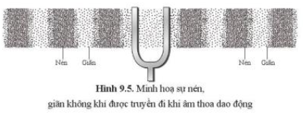
=> Âm thoa dao động đã truyền sự nén, giãn không khí , tức là truyền sóng âm ra không gian xung quanh.
Sự dao động của nguồn âm đã làm lan truyền sự nén, giãn không khí, tức là làm lan truyền âm từ nguồn âm ra xung quanh nó.

Slide 11
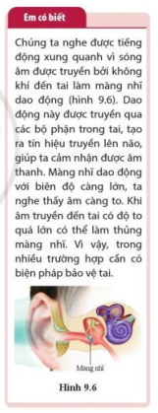

Slide 12
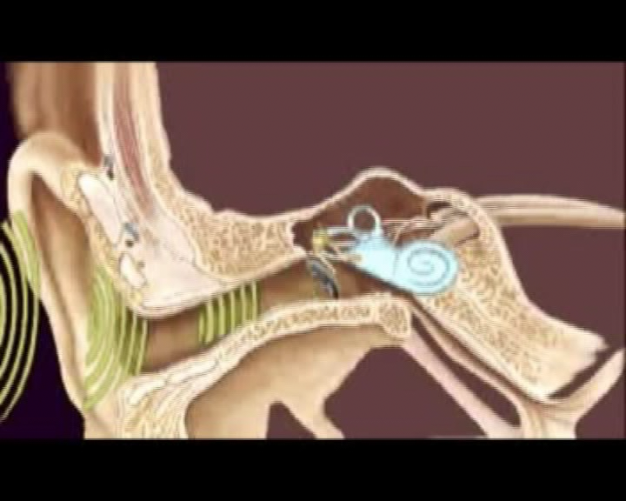

Slide 13
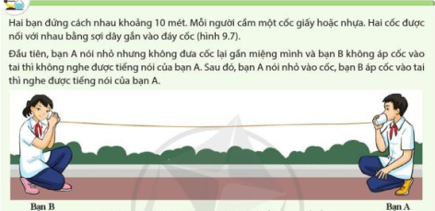
Hình 9.6
? Trong thí nghiệm, khi áp cốc vào tai mình, bạn B nghe được tiếng nói của bạn A. Âm đã truyền đến tai của bạn B như thế nào?

Slide 14
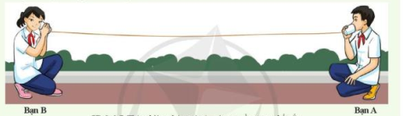
+ Khi bạn A nói, âm thanh từ miệng bạn A phát ra được coi là nguồn âm, nguồn âm này dao động làm cho lớp không khí trong cốc mà bạn A đang cầm dao động theo.
+ Sự dao động này cũng được truyền cho các phân tử, nguyên tử cấu tạo nên chiếc cốc A, truyền sang sợi dây và rồi truyền sang chiếc cốc B.
+ Không khí bên trong chiếc cốc B dao động theo, làm cho màng nhĩ tai của bạn B dao động, bạn B nghe được âm thanh của bạn A nói.
Sóng âm truyền được trong các môi trường chất rắn

Slide 15
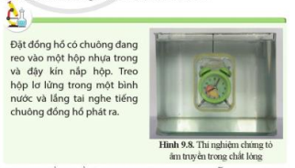
Âm thanh do chiếc đồng hồ phát ra được truyền qua không khí (chất khí) ở trong hộp nhựa, qua vỏ hộp nhựa (chất rắn), qua nước trong bình (chất lỏng) và truyền ra không khí bên ngoài bình (chất khí) đến tai của người nghe.
Sóng âm truyền được trong các môi trường chất lỏng.

Slide 16
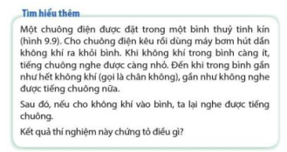
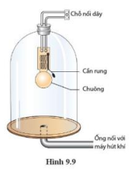
- Khi hút dần không khí trong bình kín thì số lượng phân tử, nguyên tử cấu tạo nên chất khí giảm dần, số lượng va chạm giữa chúng càng ít đi, sự truyền dao động âm càng ít nên tiếng chuông nghe được càng nhỏ.
- Đến khi trong bình gần như hết không khí (chân không) thì lúc đó số lượng phân tử, nguyên tử chất khí không đáng kể dẫn đến không còn sự truyền dao động âm nữa nên gần như không nghe được tiếng chuông nữa.
- Sau đó nếu cho không khí vào trong bình thì lại có sự truyền dao động âm lúc đó tai người nghe thấy âm thanh của chiếc chuông reo.
=> Kết quả này chứng tỏ sóng âm truyền được trong chất khí và không truyền được trong chân không.

Slide 17
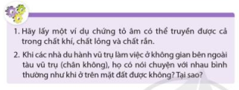

1. Ví dụ: một người A lặn dưới bể bơi có tấm kính ngăn cách, một người B đứng bên ngoài gõ kẻng. Âm thanh khi người B gõ kẻng được truyền qua không khí (chất khí) bên ngoài bể bơi, truyền qua tấm kính của bể bơi (chất rắn), truyền qua nước trong bể bơi (chất lỏng) đến tai người A đang lặn dưới bể bơi.
2. Khi ở không gian bên ngoài tàu vũ trụ (chân không) thì các nhà du hành vũ trụ không thể nói chuyện với nhau bình thường như khi ở trên mặt đất được.
Vì: ở trong chân không hầu như không có các phân tử, nguyên tử điều đó dẫn đến hầu như không có sự truyền dao động âm.

Slide 18
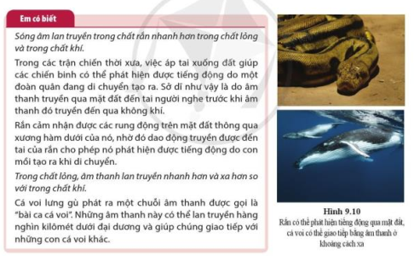

Slide 19
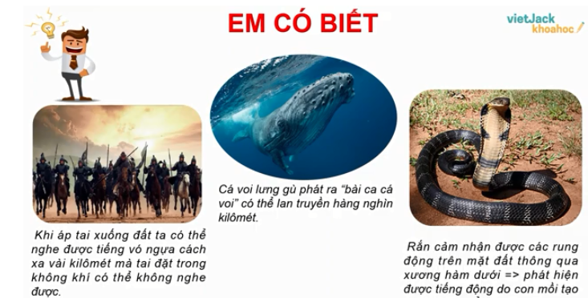
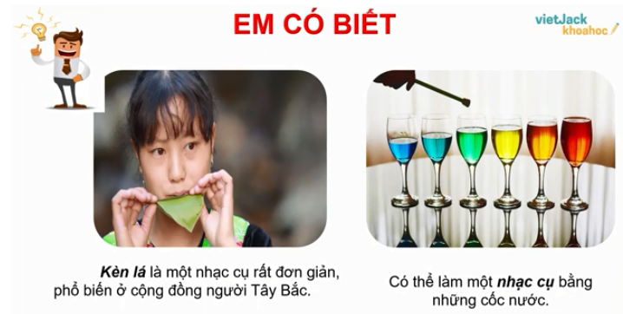

Slide 20
PHIẾU HỌC TẬP : Chọn, điền đáp án đúng cho các câu sau :
Bài 1: Khi nghiên cứu sự truyền âm thanh, người ta đã có những nhận xét sau. Câu nào sai:
A. Để nghe được âm thanh từ vật phát ra thì phải có môi trường truyền âm.
B. Không khí càng loãng thì sự truyền âm càng kém.
C. Sự truyền âm thanh là sự truyền dao động âm.
D. Không khí là môi trường truyền âm tốt nhất.
Bài 2: Vật nào dưới đây được coi là nguồn âm?
A. Nước đang chảy từ trên thác xuống. B. Cái trống trong sân trường.
C. Cây bút viết trên bàn. D. Cây sáo đang cầm trong tay cậu bé.
Bài 3: Vật phát ra âm trong trường hợp nào dưới đây ?
A. Khi kéo căng vật. B. Khi nén vật.
C. Khi bẻ cong vật. D. Khi tác động làm cho vật dao động.
Bài 4: Điền từ hoặc cụm từ thích hợp vào chỗ trống trong các câu sau.
a. Những vật phát ra âm được gọi là ............. ....... Khi phát ra âm các vật đều ……………….
b. Khi ta thổi sáo, cột khí trong ống sáo sẽ ......................... phát ra………………
nguồn âm
dao động
dao động
âm thanh

Slide 21
5. Các dàn loa thường có các loa thùng và ta thường nghe thấy âm thanh phát ra từ cái loa đó. Bộ phận nào sau đây của loa là nguồn âm?
A. Màng loa. B. Thùng loa.
C. Dây loa. D. Cả ba bộ phận: màng loa, thùng loa, dây loa.
6. Trường hợp nào sau đây không được gọi là nguồn âm?
A. Nước suối chảy.
B. Mặt trống khi được gõ.
C. Các ngón tay dùng để gảy đàn ghi ta.
D. Sóng biển vỗ vào bờ.
7. Âm thanh không truyền được
A. trong thủy ngân.
B. trong khí hydrogen.
C. trong chân không.
D. trong thép.

